Slide 1
基于心流体验的汉语教材配套数码资源设计
——以《中文》教材为例
张可澄，苏宝华*
Notes:
非常感谢主办方的邀请，老师同学们下午好，我是中国传媒大学艺术与科学专业的学生张可澄，今天想跟大家汇报的内容是基于心流体验的汉语教材配套数码资源设计，
随着汉语教学研究不断发展，各种与现代技术进行有机结合的汉语教学法在不断出现，如视听教学法、沉浸式教学法等等，其中近年备受研究者关注的是前沿科学技术：人工智能、虚拟现实技术与教学法的结合，对汉语教学方法的研究创新起到了巨大作用。
但目前情况来看，实现这类教学方法的普及使用仍有一段距离，为了解决过渡期问题，我们关注到“多媒体”的教学方式和“互联网+教育”的过渡发展方向研究。

Slide 2
主目录
CONTENTS
研究内容
具体设计
设计建议
1
3
5
2
4
思路框架
创新点
Notes:
论文的汇报将分为研究内容、思路框架、具体设计、创新点和设计建议五个部分进行讲述。

Slide 3
研究内容
研究意义
第一部分
Notes:
关于研究内容，

Slide 4
研究意义
研究内容
理论
本文运用心流体验理论,辅以加涅九阶教学理论、多维符号刺激理论进行设计研究。
思路框架
具体设计
本文基于教师的重要性与游戏化学习的优势考虑，结合对外汉语课堂教学法相关研究，尝试优化并补充对外汉语教材的配套数码资源设计。
研究
意义
结合“多媒体教学”的教学方式和“互联网+教育”的研究发展方向。
技术
创新点
设计建议
应用
对对外汉语教材配套数码资源进行设计构建，探索多媒体游戏化教学学习的具体优势。
Notes:
文章从汉语教材配套数码资源的现状分析，结合经典案例的设计特点，依据心流体验理论，以《中文》教材为例，从需求、教学、内容三个方面进行配套数码资源的设计，从而论述心流体验理论运用在汉语教材配套数码资源的可行性，并提出相关策略。
我们以经典的儿童对外汉语教材为样本，进行汉语教材配套资源的现状分析，

Slide 5
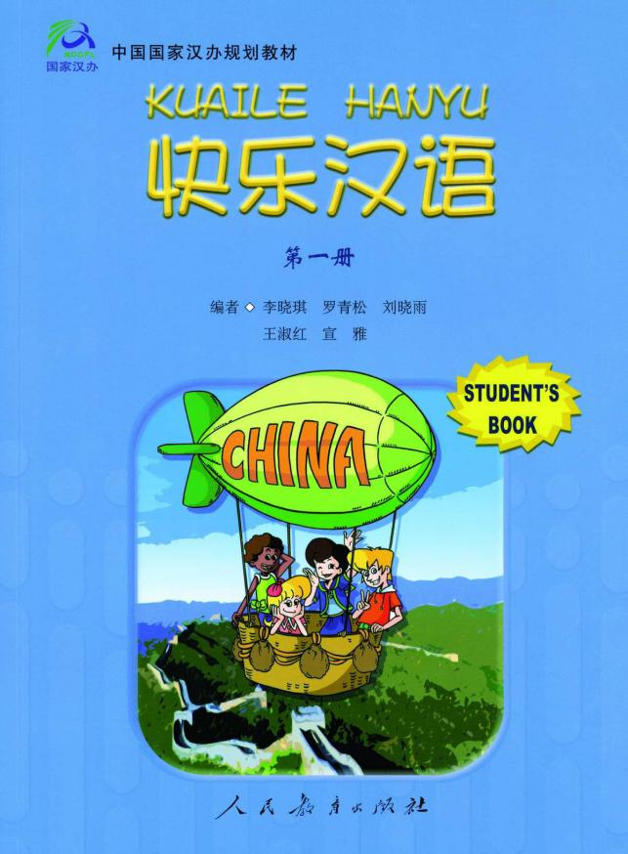
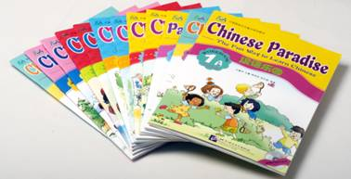
研究综述
研究内容
《汉语乐园》是供国外零起点儿童的初级汉语教材，在其配套资源活动手册中，每一课基本有课文、练习、游戏三大模块与主教材学习者用书相对应。
《快乐汉语》的特点在于，教材以英国以及部分英语国家的中学外语课程大纲作为参考进行编写，并结合学习者实际的中文交际需要，还有考虑到英语国家的课堂教学特点，教材针对性地进行系统的修改和调整。
《欢乐伙伴》同时教材配套资源种类繁多，教师根据班级同学的实际汉语语言能力，灵活选择与实际情况相符的教材配套资源进行教学，从而取得最佳的效果。
思路框架
具体设计
创新点
设计建议
Notes:
我们调查了《汉语乐园》《快乐汉语》《欢乐伙伴》三部教材的相关研究，发现目前的配套资源研究大部分集中于教材内容、教材对比、练习设计等等的问题上展开，
而在教育的观念、形式、手段都发生了深刻变化的信息时代，教材不再只停留在教科书本上，从丰富的辅助多媒体到市面上各类教育游戏，可以看到数码资源对优秀教材而言，逐渐呈现出不可或缺的趋势。
对汉语教材配套数码资源的研究将帮助我们更好的利用科技发展所带来的便利，以革新教育技术与教学方式，从而为国际汉语教育事业做贡献。

Slide 6
思路框架
多媒体；《中文》；配套资源设计
第二部分
Notes:
接着在这些研究经验的基础上，我们进一步的结合心流理论，总结出配套资源的设计原则与路径，

Slide 7
思路框架
研究内容
思路框架
具体设计
创新点
设计建议
Notes:
这是本文的思路框架。心流体验能够为学习者带来良好的状态投入到学习当中，从而产生高效的学习。心流体验理论对于多媒体条件下的对外汉语教材配套数码资源而言，应是教学设计的主要理论支撑，资源应兼顾娱乐性、教育性等特点，从而诱发学习者的心流状态，以达到增强学习者学习动机的效果。
在基于心流体验的汉语教材配套数码资源设计中，前期通过分析教学适用对象的学习者特征和学习目标，并针对特征与目标进行整体的教学设计，在创设教学场景环节上，根据加涅九阶教学理论将内容分为导、学、做、评、练五个版块，并结合多维符号刺激理论进行进一步具体细节的设计。

Slide 8
具体设计
心流体验与资源设计
第三部分
Notes:
在具体设计中，我们选择了《中文》第四册第7课古诗两首作为设计对象，模拟了基于心流体验的汉语教材配套数码资源的设计呈现，这里主要展示了古诗《春晓》的设计部分。

Slide 9
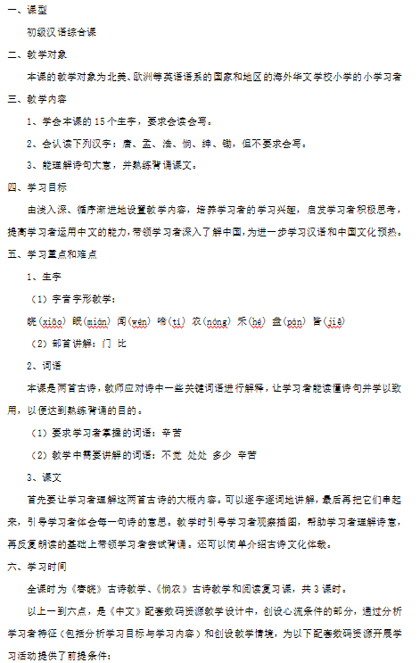
具体设计：挑战与技能的平衡
研究内容
思路框架
具体设计
前期准备：
学习者、教学内容的分析
课型、教学对象、教学内容、学习目标、学习重难点、学习时间
创新点
设计建议
Notes:
心流体验的挑战与技能平衡的设计原则是贯穿整个学习体验的核心，“课型、教学对象、教学内容、学习目标、学习重难点、学习时间”六点，是《中文》配套数码资源教学设计中创设心流的前提条件，通过分析学习者特征，包括分析学习目标与学习内容，对整体的设计内容，包括教学、讲解的难度制定，以及习题测试、强化游戏的设计，乃至整体的设计风格有一个明确的把控与范围，为后续的配套数码资源开展学习活动提供了充足的准备。

Slide 10
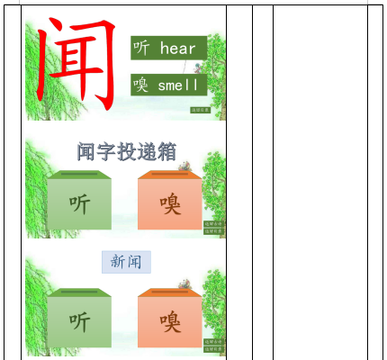
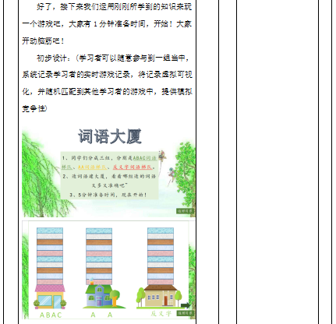
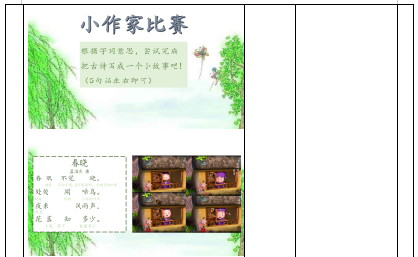
具体设计：明确的目标和及时的反馈
研究内容
思路框架
明确的目标：
前期准备构建学习目标
在学习过程中明确游戏目标
及时的反馈：
习题游戏形式多样，设计从浅入深、从单项到综合
具体设计
创新点
设计建议
Notes:
而帮助学习者明确目标，包括明确的学习目标和游戏目标。学习目标引导了学习者的学习活动，同时也是学习者学习是否有效的重要评判标准之一。而游戏的目的是为了促进学习目标的达成，游戏是学习目标实现的主要形式，明确的游戏规则和游戏目标是学习者达到心流状态的重要因素。
同时，在教学学习的过程中给予即时的评价反馈也是十分重要的，及时的反馈可以增加学习者的积极性，促进学习者进行反思，发挥其主观能动性。

Slide 11
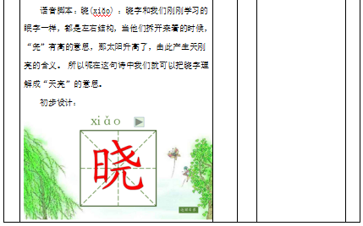
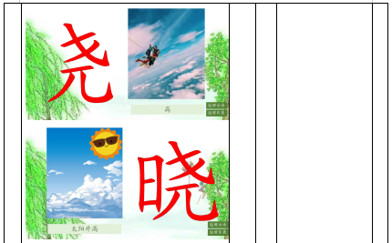
具体设计：可操作性
研究内容
思路框架
具体设计
设计风格：
知识解读趣味化与方法调整
文字、图形、图像、音频、视频、动画等，多维符号的刺激
多元化的交互方式、操作难度
创新点
设计建议
Notes:
那操作性的问题其实也和前面所提到的挑战与技能平衡相关，因为《中文》所针对的教学对象还是年龄比较小的学习者，那整体的设计上会偏向趣味、色彩缤纷的青少年风格，在讲解、解读的方式中也更注重形式多样、多维刺激。例如在生字的学习中从综合感官层面刺激学习者的学习记忆和学习联想，帮助学习者理解生字的含义，领悟汉字的魅力。

Slide 12
创新点
理论结合设计
第四部分
更新配套资源
Notes:
而关于本文的创新之处，

Slide 13
创新点
研究内容
思路框架
研究角度聚焦
针对对外汉语配套资源的设计研究较少，大多聚焦于对比教材、教材的功能性等。
具体设计
理论依据新颖
创新点
心流体验理论的结合运用，在对外汉语配套资源研究领域上是较为新颖的。
设计建议
设计特点突出
本研究的初步设计区别于大部分配套资源所展现的练习强化功能，更专注于教学学习的完整性、用户使用的体验感和游戏化学习的运用。
Notes:
本文因应时代的需求和现实的情况，提出以学习者用户角度出发的对外汉语配套数码资源研究，从“多媒体”的教学方式和“互联网+教育”的过渡发展，思考如何在新时代、新技术、新环境中获取养分，为汉语教学带来新生态。
理论以心流体验理论为基础，辅以加涅九阶教学理论和多维符号刺激理论，为对外汉语教材配套数码资源提供设计经验参考与启发借鉴。
同时，区别于大部分配套资源所强调的练习强化功能，本研究更专注于教学学习的完整性、用户使用的体验感和游戏化学习的运用，资源的时效性、实用度、体验感也会随即得到大幅度的提高。

Slide 14
设计建议
设计建议
第五部分
研究总结
Notes:
最后基于本文的研究工作对对外汉语配套数码资源的设计提出几点思考和建议：

Slide 15
设计建议
研究内容
思路框架
针对学习者
确立风格
多角度考虑
资源结构设计
具体设计
创新点
设计建议
充分利用
数字科技
题材多样化
内容契合生活
Notes:
配套数码资源的设计应该分析学习人群组成，针对学习者确立风格；充分利用数字科技，增进学习效率。对外汉语教学可以利用数码资源的优势，创设互动型情景促进自主学习；多角度考虑资源结构设计，融合传统课堂教学流程优势的同时，跳出固有的功能板块设计思路，在原有的研究基础上创新；题材多样化，交际内容契合生活，为汉语教学创造学习环境、提供真实的语境。

Slide 16
研究总结
研究内容
相信随着时代进一步发展，数码资源在对外汉语教学中的使用比重将会越来越大，直至改变教学方式，最后成功过渡到，与前沿科学技术完美结合的汉语教学未来，为汉语学习开辟一条新道路。
思路框架
具体设计
创新点
设计建议
技术支持
试行优化
内容设计
资源制作
团队运行
Notes:
最后总结一下我们的研究工作，关于汉语教材配套数码资源设计尚在初步构想阶段，若将设想落地，后续还有庞大的工作量如数据收集、内容分析、资源制作、实验试行、优化运营等。
随着时代进一步发展，我们应思考教师的教、学生的学和现代科技之间的沟通与实践，数码资源在对外汉语教学中的使用比重将会越来越大，直至改变教学方式，最后成功过渡到与科学技术完美结合的汉语教学未来。

Slide 17
参考文献
[1]刘珣.对外汉语教育学引论.北京:北京语言大学出版社,2000(2017.8重印).
[2]李泉.对外汉语教材通论.北京:商务印书馆,2012.
[3]吕必松.汉语和汉语作为第二语言教学.北京:北京大学出版社,2007.
[4]加涅.学习的条件与教学论.上海:华东师范大学出版社,2001.
[5]李泉.论对外汉语教材的趣味性.中国对外汉语教学学会第七次学术讨论文论文选.人民教育出版社,2002.
[6]余胜泉,王阿习.“互联网+教育”的变革路径.中国电化教育,2016(10):1-9.
[7]罗庆铭,王燕燕,闵玉.新版新加坡小学华文教材汉字编写模式.华文教学与研究，2017(03):71-78.
[9]黄荣怀,张振虹,陈庚,徐琤.网上学习真的发生了吗？——跨文化背景下中英网上学习的比较研究.开放教育研究,2007.
[11]刘洋.基于心流体验的游戏化教学模式设计实证研究.东北师范大学,2019.
[12]倪开.对外汉语教材配套数码资源研究.浙江科技学院,2019.
[13]王舒,殷悦,王婷,罗俊龙.学习情境下的心流体验[J].教育生物学杂志,2021,9(01):59-64.
[14]郑金凤.对哥斯达黎加中学现行汉语教材的对比分析.兰州大学,2019.
[15]李颖颖.《快乐汉语》（西语版）在秘鲁三所中学的使用情况及教学策略研究.广东外语外贸大学,2017.
[16]刘梦.新加坡华文教材《小学华文》与《欢乐伙伴》教学用书对比研究.暨南大学,2018.
[17]郭晓玲.汉语教材配套教学资源包建设研究[D].暨南大学,2020.DOI:10.27167/d.cnki.gjinu.2020.000395.
[18]吴志山.定制式数字化汉语教材辅助分析与重组方法研究[D].北京语言大学,2009.
[19]祝安.多媒体技术对外汉语教材的作用及发展对策研究[J].吉林广播电视大学学报,2020(07):5-6.
[20]《中文》（修订版）教材介绍.中国华文教育网.http://www.hwjyw.com/textbooks/introduction/zhongwen.shtml
Notes:
这是本文的参考文献，

Slide 18
参考文献
[21]Yang Gong,Chun Lai,Xuesong Gao. The Teaching and Learning of Chinese as a Second or Foreign Language: The Current Situation and Future Directions[J]. Frontiers of Education in China,2020,15(1).
[22]Stephen Jacqueline S.,Rockinson Szapkiw Amanda J.,Dubay Chelsie. Persistence Model of Non-traditional Online Learners: Self-Efficacy, Self-Regulation, and Self-Direction[J]. American Journal of Distance Education,2020,34(4).
[23]Guest Editorial: Managing Cognitive Load in Technology-Based Learning Environments [J] . Journal of Educational Technology ＆ Society . 2015 (4).
[24]Duygu Mutlu-Bayraktar,Veysel Cosgun,Tugba Altan. Cognitive load in multimedia learning environments: A systematic review[J]. Computers & Education,2019,141(C).
[25]Müller Fabian Alexander,Wulf Torsten. Blended learning environments and learning outcomes: The mediating role of flow experience[J]. The International Journal of Management Education,2022,20(3).
[26]Oliveira Wilk,Hamari Juho,Joaquim Sivaldo,Toda Armando M.,Palomino Paula T.,Vassileva Julita,Isotani Seiji. The effects of personalized gamification on students’ flow experience, motivation, and enjoyment[J]. Smart Learning Environments,2022,9(1).
[27]Armstrong Emily,Gapany Dorothy,Maypilama Ḻäwurrpa,Bukulatjpi YuŊgirrŊa,Fasoli Lyn,Ireland Sarah,Lowell Anne. Räl-manapanmirr ga dhä-manapanmirr - Collaborating and connecting: Creating an educational process and multimedia resources to facilitate intercultural communication.[J]. International journal of speech-language pathology,2022.

Slide 19
谢谢
Notes:
以上是便是今天汇报的内容，谢谢。

